Slide 1
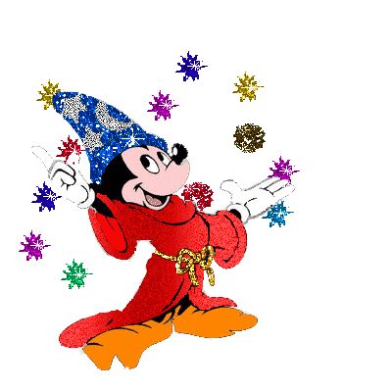
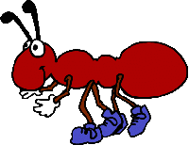
السلام عليكم أحبائي الطلاب

Slide 2
التمهيد
سير الدرس
الإجمال
الوظيفة البيتية

Slide 3
التمهيد
قال رسول الله صلى الله عليه وسلم :“ لا يؤمن أحدكم حتى يحب لأخيه ما يحب لنفسه“
ماذا تفهم من هذا الحديث؟
هل تحب لغيرك كما تحب لنفسك؟
إذا كان لك صديق بحاجة لشيء معك أنت أيضا بحاجة إليه هل كنت تمنحه إياه؟

Slide 4
إنّ ربط حب الغير بالإيمان يعطينا دلالة على أنه أمر مهم للغاية
هيا بنا يا أحبائي نشاهد فيلمًا فيه عبرة لنتمكّن من حل الأسئلة...
الرابط

Slide 5
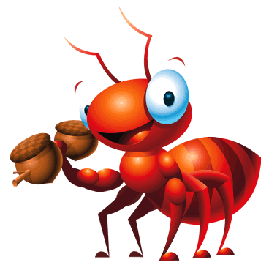
الْعُنْوانُ الْمُلائِمُ لهذِهِ الْقِصَّةِ هُوَ:
1
النَّمْلَةُ الْغَبِيَّةُ
النَّمْلَةُ الْعِمْلاقَةُ
النَّمْلَةُ الْكَريمَةُ

Slide 6
عَدَدُ الشَّخْصِياتِ الْوارِدَةِ في الْقِصَّةِ هُوَ
2
سِتُّ شَخْصِيّاتٍ
خمْسُ شَخْصِيّاتٍ
أَرْبَعُ شَخْصِيّاتٍ

Slide 7
حَدَثَتِ الْقِصَّةُ في فَصْلِ:
3
الصَّيْفِ
الشِّتاءِ
الرَّبيعِ

Slide 8
4
كانَتِ النَّمْلَتانِ الصَّغيرَتانِ في بِدايَةِ الْقِصَّةِ:
تَأْكُلانِ
تَلْعَبانِ
تَرْقُصانِ

Slide 9
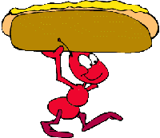
أَيْنَ ذَهَبَ طَعامُ النَّمْلَةِ الأولى؟
5
تَعَفَّنَ وَلَمْ يَعُدْ صالِحًا لِلأَكْلِ
أَكَلْنَهُ كُلَّهُ.
جَرَفَتْهُ مِياهُ الأمْطارِ.

Slide 10
لِماذا رَجَعَتِ النَّمْلَةُ إِلى صِغارِها مِنْ دونِ طَعامٍ في الْمَرَّةِ الأولى؟
6
لأَنَّها لَمْ تَبْحَثْ عَنْ طَعامٍ.
لأنَّ الأمْطارَ كانَتْ تَهْطِلُ بِغَزارَةٍ.
لأنَّ جارَتَها رَفَضَتْ أَنْ تُعْطِيَها طَعامًا.

Slide 11
7
لِماذا رَجَعَتِ النَّمْلَةُ إِلى صِغارِها مِنْ دونِ طَعامٍ في الْمَرَّةِ الثّانِيَةِ؟
لأَنَّها لَمْ تَبْحَثْ عَنْ طَعامٍ.
لأنَّ الأمْطارَ كانَتْ تَهْطِلُ بِغَزارَةٍ.
لأنَّ جارَتَها ادَّعَتْ أَنَّ لَيْسَ لَدَيْها طَعام.

Slide 12
لِمَنْ تَوَجَّهَتِ النَّمْلَةُ الأولى في طَلَبِ الْمُساعَدَةِ؟
8
لِجارَتِها
لِمَلِكَةِ النَّمْلِ
لِلْجُنْدُبِ

Slide 13
9
كَيْفَ حَلَّتِ النَّمْلَةُ الأولى مُشْكِلَتْها؟
لمَ ْتُحَلّ مُشْكِلَتُها.
صَبَرَتْ حَتّى انْقَطَعَ الْمَطَرُ ثُمَّ خَرَجَتْ تَجْمَعُ الطَّعامَ وَحْدَها
ساعَدَتْها جارَتُها النَّمْلَةُ.

Slide 14
في نِهايَةِ الْقِصَّةِ لَمْ يَعُدْ لِلنَّمْلَةِ الثّانِيَةِ طَعامٌ، فَلِمَنْ تَوَجَّهَتْ لِلْمُساعَدَةِ؟
10
اعْتَمَدَتْ عَلى نَفْسِها في جَلْبِ الطَّعامِ.
لَمْ تَطْلُبِ الْمُساعَدَةَ مِنْ أَحَدٍ.
لِجارَتِها الأولى.

Slide 15
يُمْكِنُنَا أَنْ نَصِفَ النَّمْلَةَ الأولى بِأَنَّها:
11
طَيِّبَةٌ | كَريمَةٌ | مُجْتَهِدَةٌ | صابِرَةٌ | خَبيثَةٌ | مُؤْمِنَةٌ | بَخيلَةٌ | كاذِبَةٌ | صادِقَةٌ
 | تُحِبُّ غَيْرَها | تُحِبُّ نَفْسَها

Slide 16
يُمْكِنُنَا أَنْ نَصِفَ النَّمْلَةَ الثانية بِأَنَّها:
12
طَيِّبَةٌ | كَريمَةٌ | مُجْتَهِدَةٌ | صابِرَةٌ | خَبيثَةٌ | مُؤْمِنَةٌ | بَخيلَةٌ | كاذِبَةٌ | صادِقَةٌ
 | تُحِبُّ غَيْرَها | تُحِبُّ نَفْسَها

Slide 17
ما هُوَ الدَّرْس الّذي تَعَلَّمْتَهُ مِنْ هذِهِ الْقِصَّةَ؟
13
دَرْسًا في الْكَرَمِ وَالْعَطاءِ وَحُبِّ الْغَيْر.
دَرْسًا في الْبُخْلِ وَحُبِّ الذّاتِ.
دَرْسًا في الطّاعَةِ.

Slide 18
14
لو كنت مكان النملة الأولى وجاءت جارتك التي لم تساعدك في وقت الضيق طالبةً منك المساعدة فماذا كنت ستفعل؟

Slide 19
1 2 3 4 5 6 7 8 9 10 11 12 13

Slide 20
إجابة خاطئة
1 2 3 4 5 6 7 8 9 10 11 12 13

Slide 21
الإجمال
تعلمنا اليوم درسًا فيه عبرٌ وهي:
أن نحب لغيرنا كما نحب لأنفسنا، لقوله صلى الله عليه وسلم“ لا يؤمن أحدكم حتى يحب لأخيه ما يحب لنفسه“.
الابتعاد عن صفات البخل والكذب وحب الذات والتحلي بالصدق والكرم وحب الآخرين.

Slide 22
الوظيفة البيتية
اكتب في دفتر التعبير موضوعًا عن ”الكرم“ أو ” حب الغير“ بما لا يتعدى العشرة أسطرٍ.

